Slide 1

Cuerpos sólidos:
la revolución de las figuras 2D

Slide 2
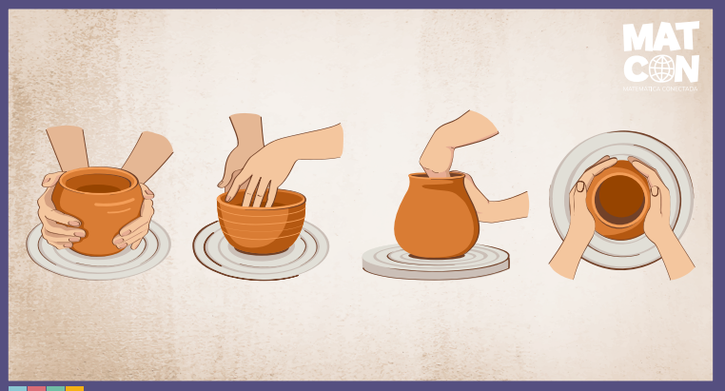
Video
Revisemos el recurso “El torno”
Notes:
tipo de fuente Calibri —> imagen del preview con hipervínculo al video

Slide 3
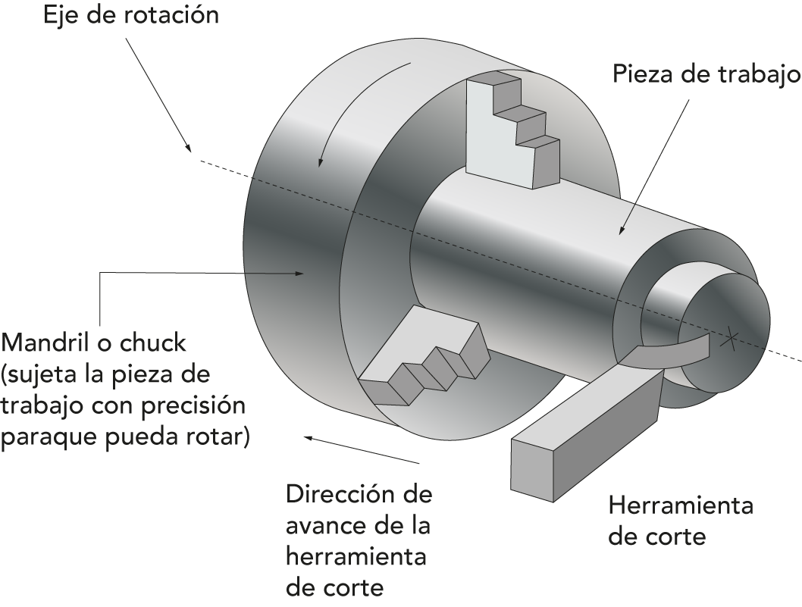
¿Cómo funciona el torno?
¿Cuáles son sus elementos u objetos principales?
Describe el movimiento de la herramienta de corte. ¿Se mueve en 360° alrededor de la pieza que está siendo tallada?

Slide 4
Problema
¿Qué propiedades matemáticas tienen las piezas que se fabrican en tornos mecánicos?

Slide 5
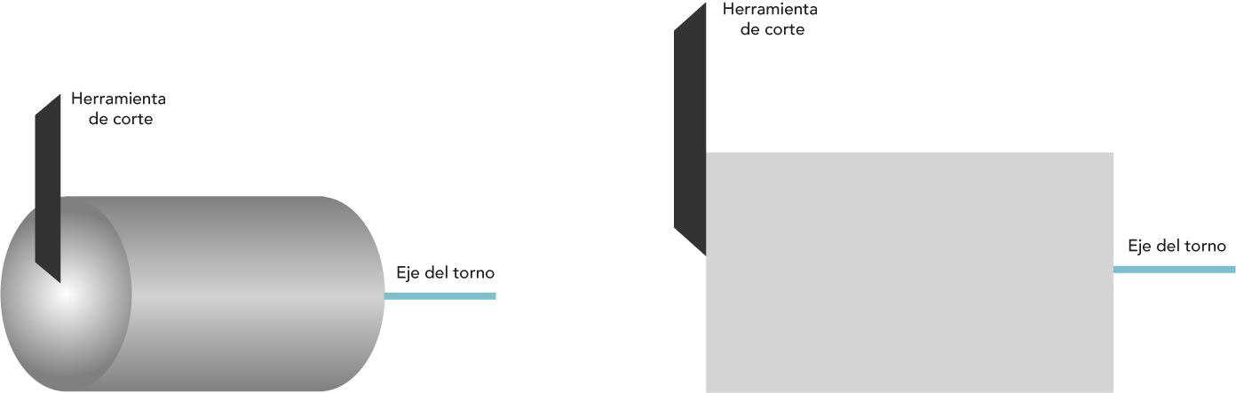

Slide 6
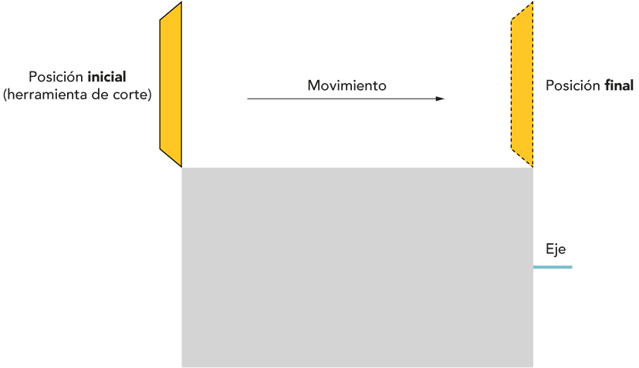

Slide 7
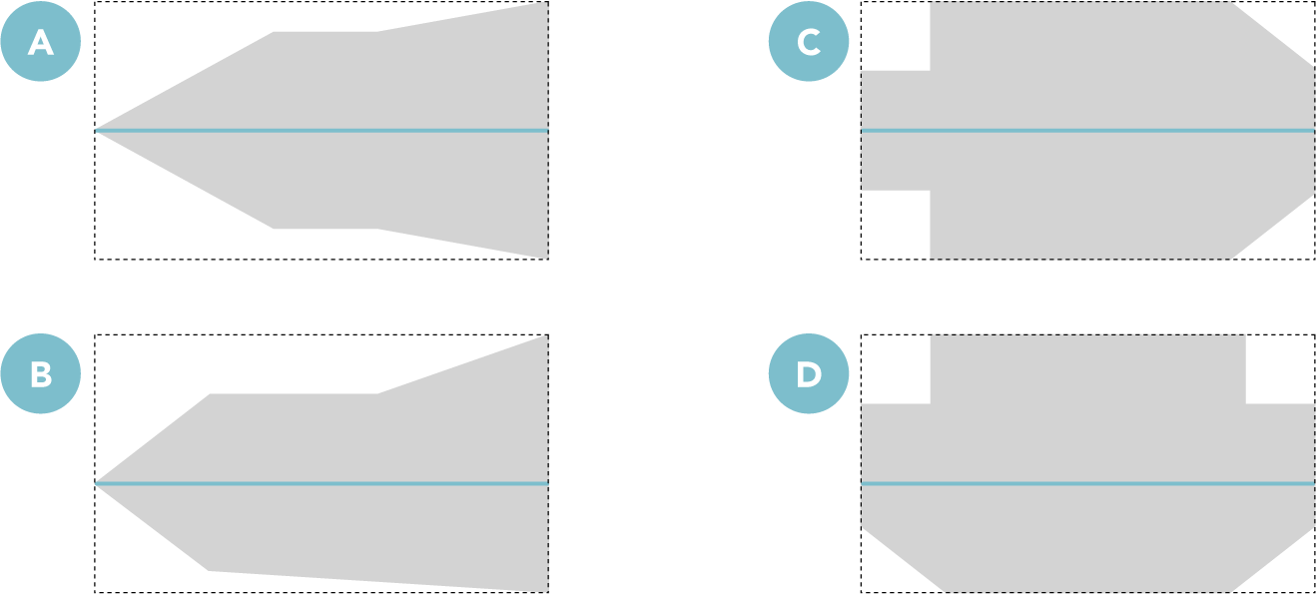
Actividad
1. ¿Cuál o cuáles de las siguientes figuras se pueden obtener al tallar una pieza en el torno?
2. Remarca (sobre las imágenes anteriores) un posible recorrido que hace la herramienta de corte al tallar las piezas que se pueden obtener en un torno.

Slide 8
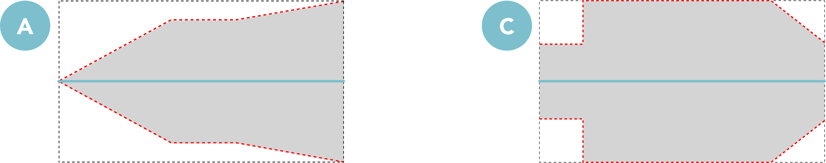

Slide 9
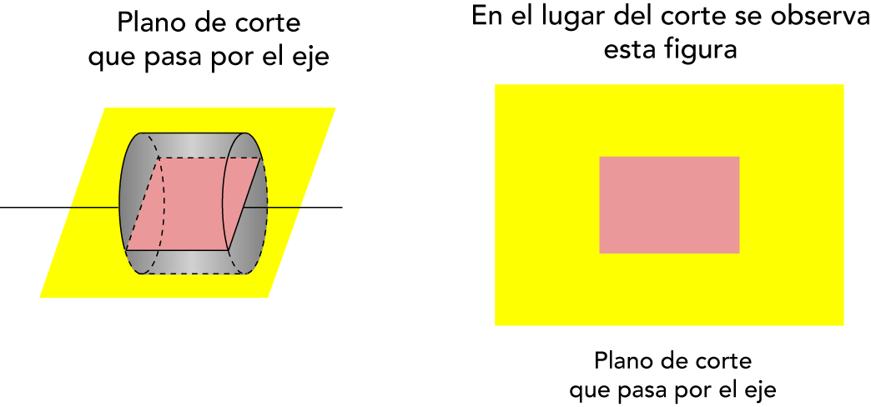

Slide 10
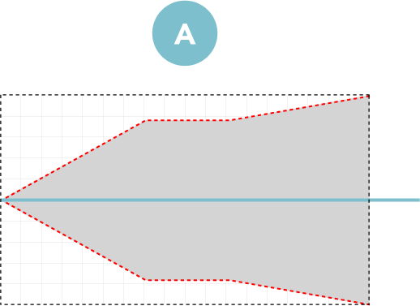
Actividad
3. Observa la siguiente pieza.
Considera que realizarás distintos cortes a la pieza, con planos que pasan por su eje.
Esboza las figuras que se podrían obtener. Explica tu respuesta.

Slide 11
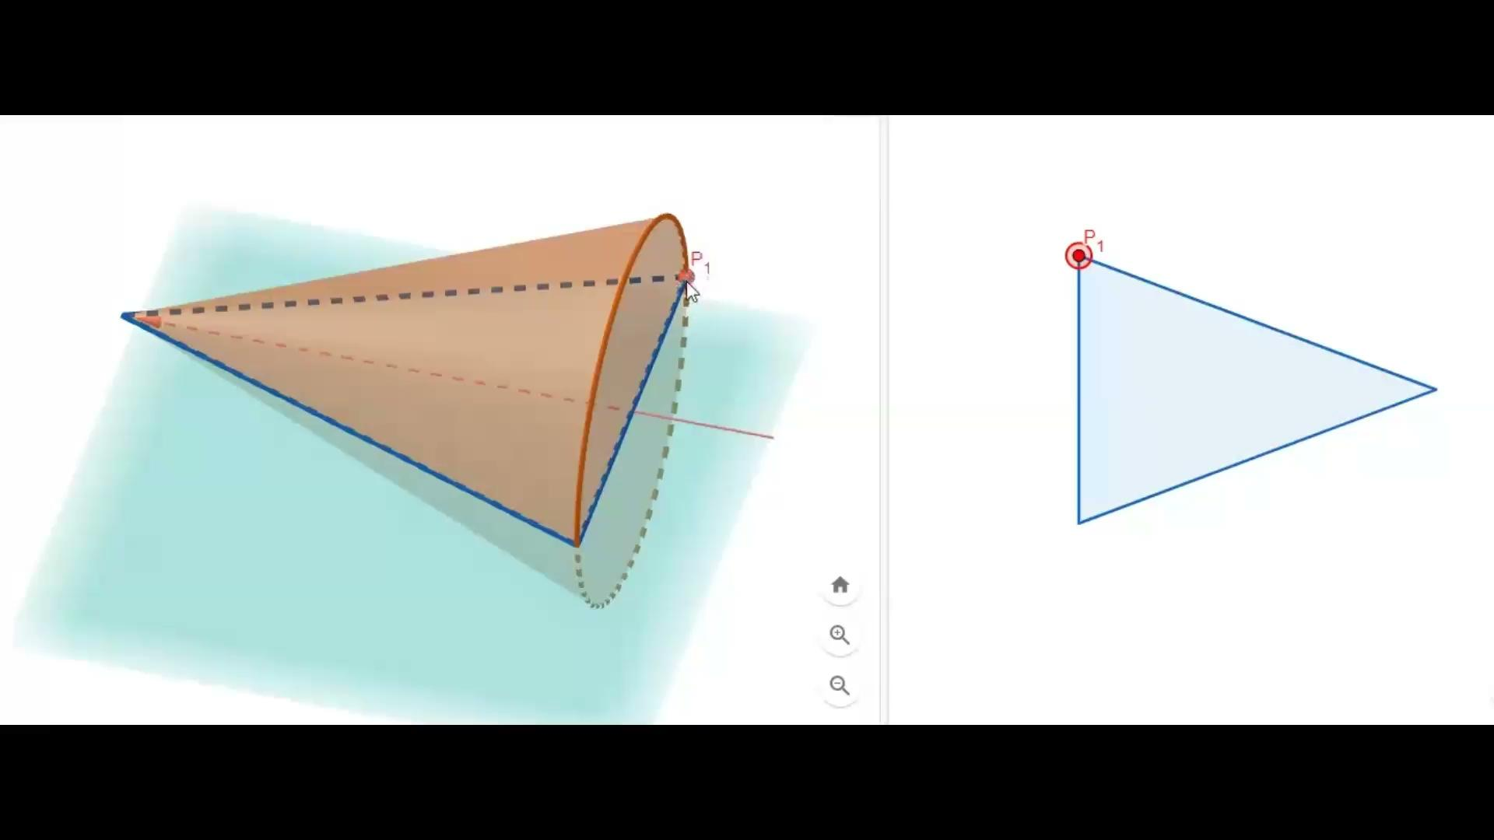
Notes:
Enlace video:
https://drive.google.com/file/d/1v9LvWMJRRNXxOHcBUQxo1dLjflYmR4fH/view?usp=sharing

Slide 12
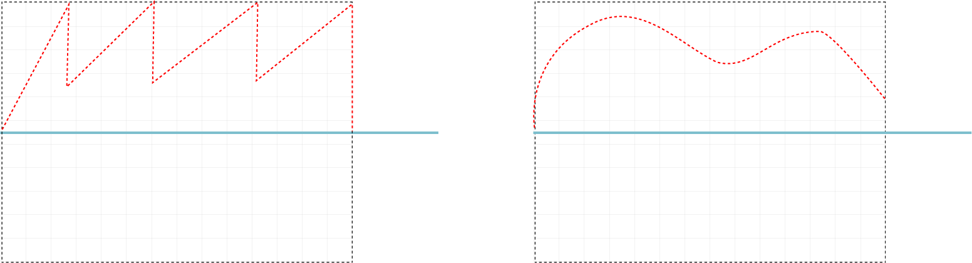
Actividad
Considera que se tienen dos piezas metálicas, y que a cada una se le hizo un corte plano que pasa por su eje de rotación.
4. Completa la figura que se observaría en el lugar de cada corte.

Slide 13
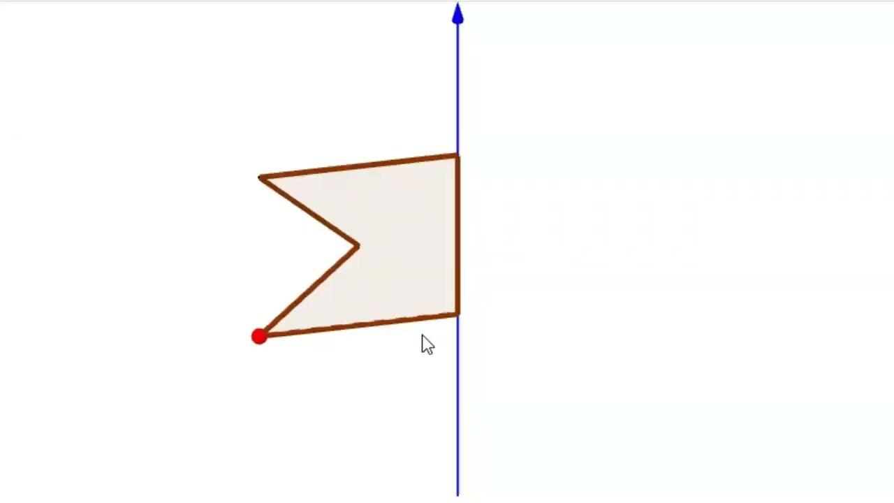
Notes:
Enlace video
https://drive.google.com/file/d/1cDYkRGJT4CfIRYO3_hq8bi5hDF3n8n2_/view?usp=drive_link

Slide 14
Conclusiones
En geometría, denominamos sólido de revolución a aquel cuerpo geométrico que se obtiene “al girar una figura plana en torno a una recta (eje de rotación)”.
Esta recta puede pasar por la figura plana o ser exterior a ella
Notes:
Página 1, Hoja de Actividades

Slide 15
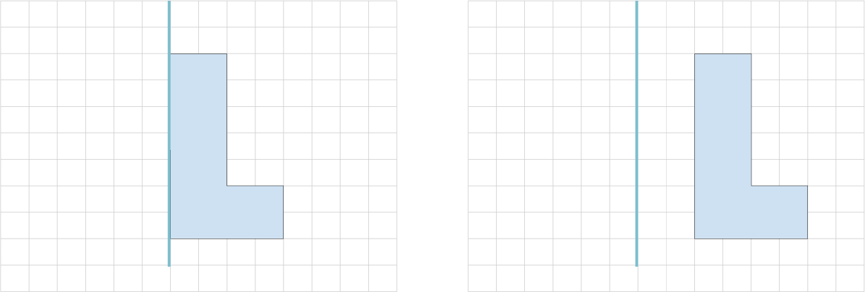
Actividad
5. Considera que rotarás las siguientes figuras en torno al eje. Esboza el sólido de revolución que se obtendría en cada caso.

Slide 16
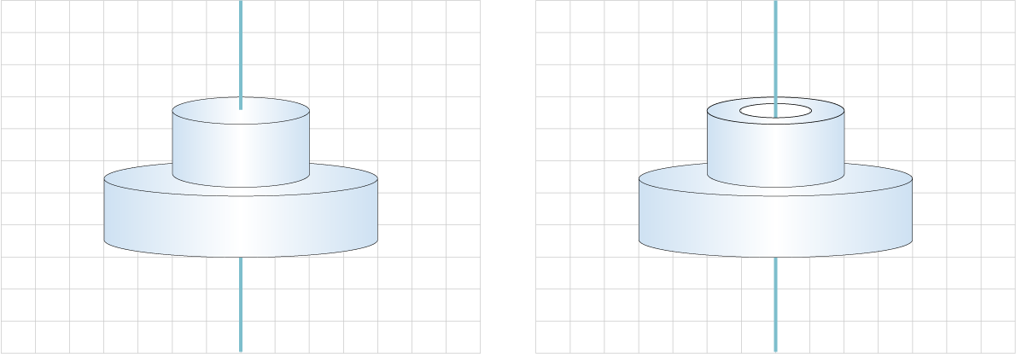

Slide 17
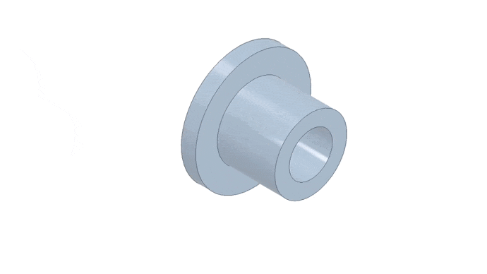

Slide 18
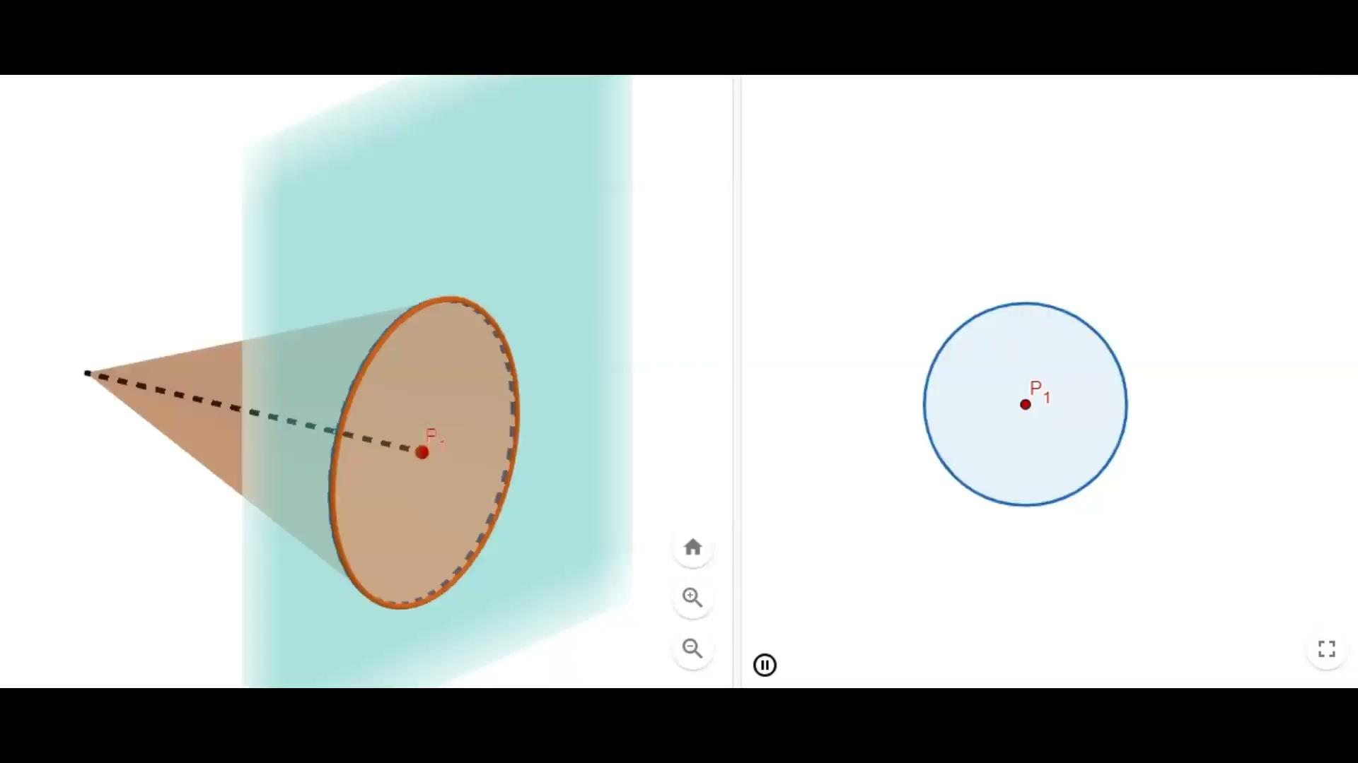

Slide 19
6. Considera que realizarás distintos cortes a los sólidos generados en la pregunta anterior, con planos perpendiculares a su eje. Esboza las figuras que se podrían obtener en cada caso.

Slide 20
Conclusiones
En geometría, denominamos sólido de revolución a aquel cuerpo geométrico que se obtiene “al girar una figura plana en torno a una recta (eje de rotación)”. Esta recta puede pasar por la figura plana o ser exterior a ella.

Slide 21
Conclusiones
Los sólidos de revolución tienen características especiales que se evidencian al cortarlos con ciertos planos. Si el plano de corte:
contiene al eje de rotación, la sección que se obtiene es siempre la misma, y esto nos indica que que el sólido tiene simetría axial.
es perpendicular al eje de la pieza, las secciones que se obtienen son círculos o anillos concéntricos. Esto también confirma que el sólido de revolución tiene simetría axial.

Slide 22
Cuerpos sólidos:
la revolución de las figuras 2D

